Slide 1
Implementações de algorítmos de contagem de números primos naive e Bag of tasks em OpenMP.
Curso de Pós-graduação, Intituto de Computação - UFF
Professora: Lucia
Aluno: Victor Abi-Ramia Antonio Rachide

Slide 2
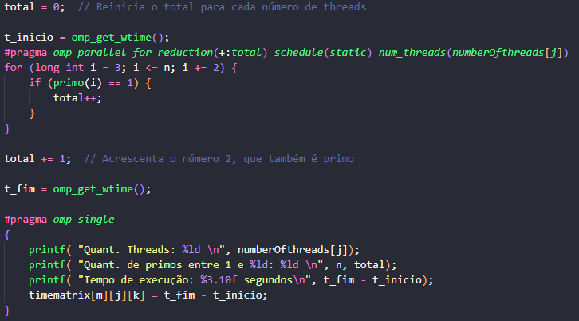
Naive

Slide 3
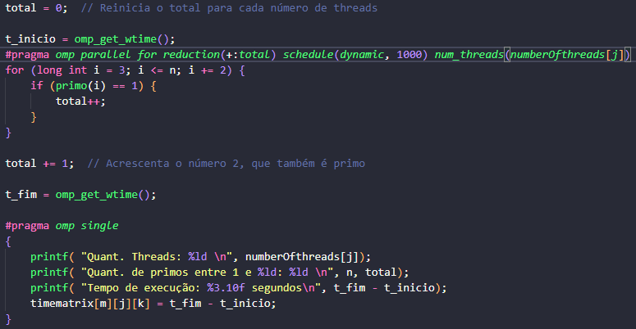
Bag of tasks

Slide 4
Discussão sobre Bag of tasks
-> omp section, omp parallel for -> omp barrier
->omp atomic
–> Uma thread não tem acesso a uma variável privada de outra thread.

Slide 5
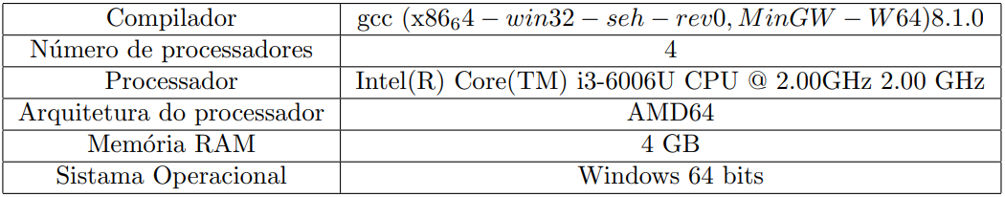
Computador:

Slide 6
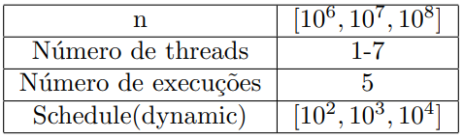
Parâmetros usados:
-> Apresentar por n, média, desvio.
-> Schedule: Chunksize

Slide 7
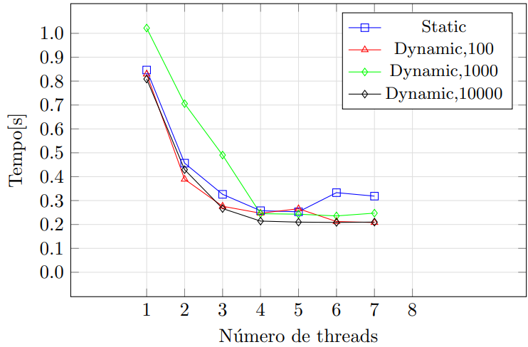
n = 10^6

Slide 8
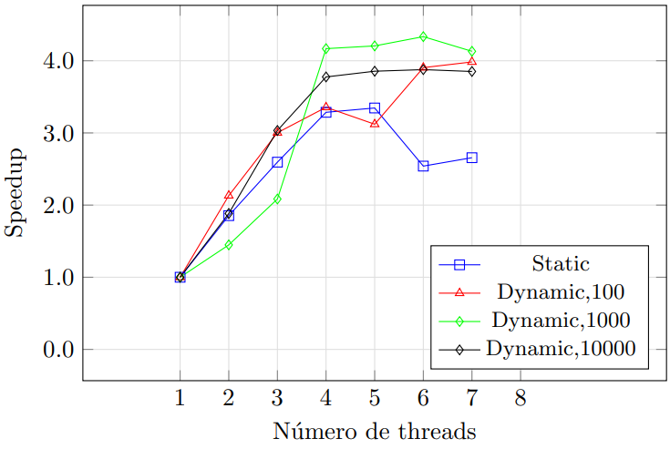
n = 10^6

Slide 9
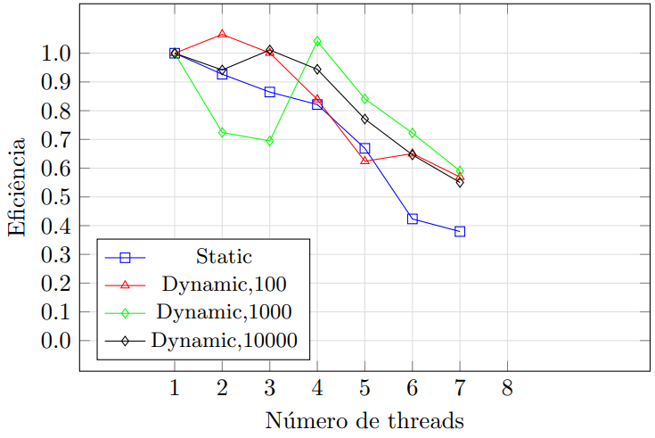
n = 10^6

Slide 10
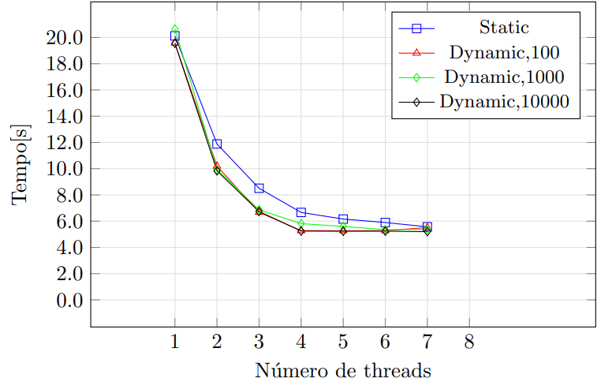
n = 10^7

Slide 11
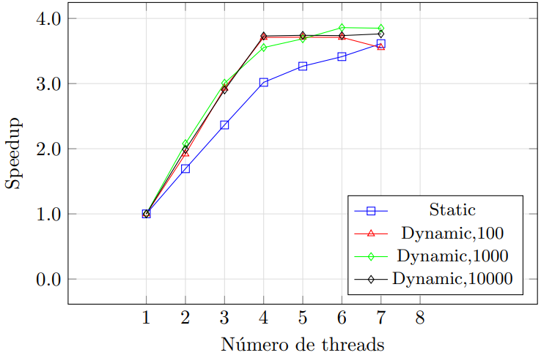
n = 10^7

Slide 12
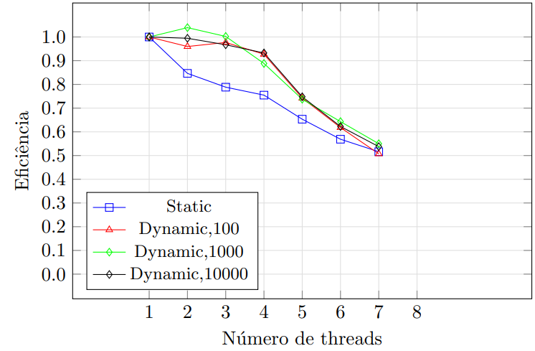
n = 10^7

Slide 13
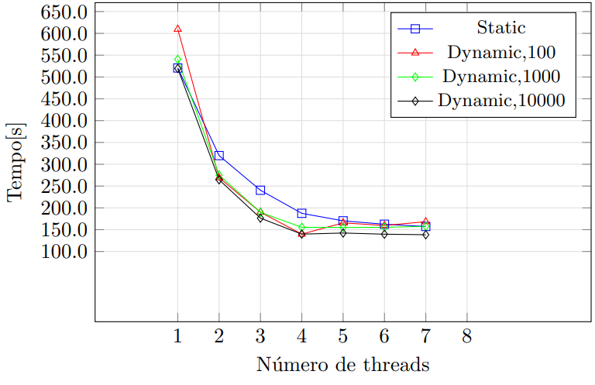
n = 10^8

Slide 14
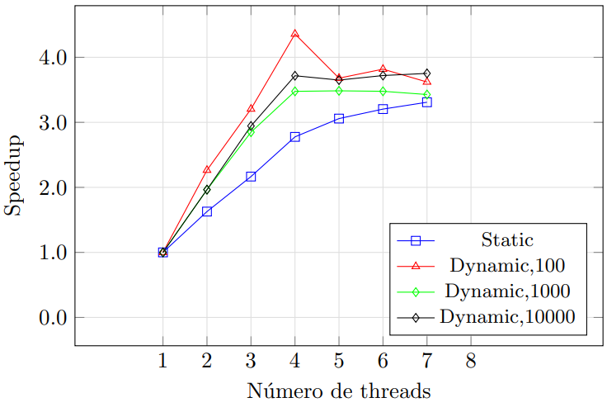
n = 10^8

Slide 15
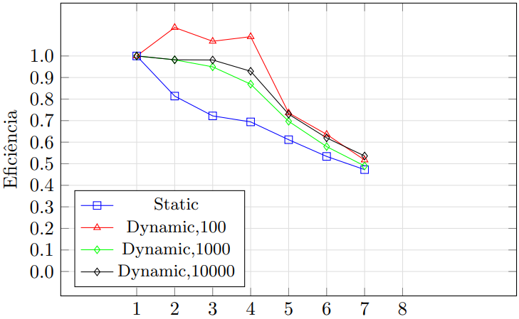
n = 10^8

Slide 16
Trabalho disponível em: https://github.com/VictorAbiRamia/labPP

